Slide 1
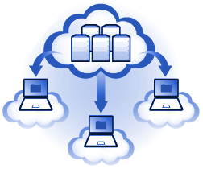
به نام خدا
پیاده سازی شبکه های محلی
اسلايد اول
Provider : M.Miandari
Email: miyandari@hotmail.com

Slide 2
فصل اول :
هدفهاي آموزشي :

Slide 3
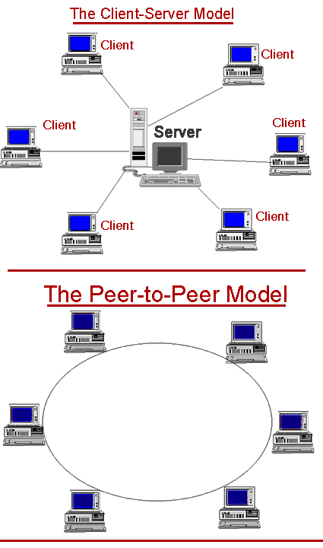
طبقه بندي شبكه هاي كامپيوتري
از نظر نحوه سرويس دهي:
نظير به نظير (Peer to peer)
سرويس دهنده/سرويس گيرنده (Client/Server)

Slide 4
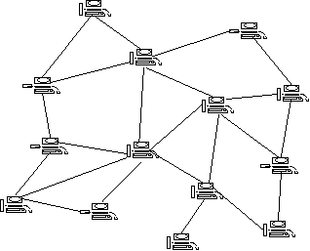
شبكه‌هاي نظير به نظير: (Peer to Peer)
در اين نوع شبكه‌ها همه كامپيوترها ارزش يكسان دارند.
در اين نوع شبكه‌ها هيچ كامپيوتري به عنوان كامپيوتر مركزي يا سرويس‌دهنده اختصاصي نداريم. براي همين در اين نوع شبكه‌ها مدير شبكه نداريم.
هر كامپيوتر مي‌تواند هم سرويس دهنده و هم سرويس گيرنده باشد.

Slide 5
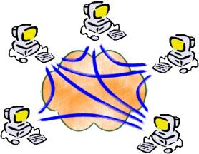
شبكه‌هاي نظير به نظير: (Peer to Peer)
اين نوع شبكه‌ها براي محيط‌هاي زير مناسب اند:
تعداد كامپيوترها كمتر از 15 عدد باشد.
كاربران در مكان نزديكي باشند.
اطمينان داشته باشيم در آينده، سازمان يا شبكه رشد زيادي نخواهد داشت.
در اين نوع شبكه ها هر كامپيوتر بطور مستقل مسئول نگهداري تنظيمات ايمني و اطلاعات مي‌باشد.

Slide 6
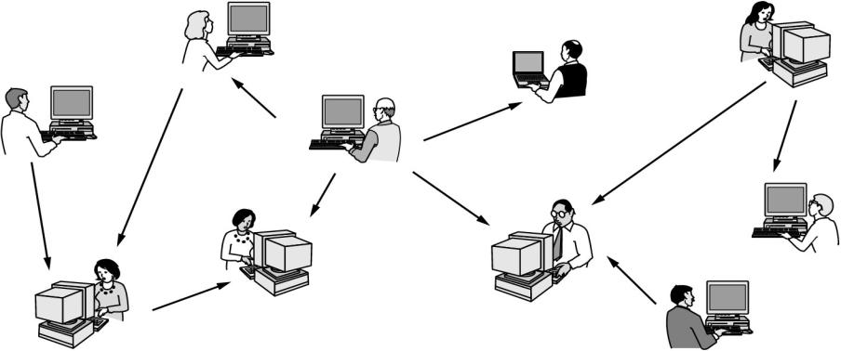
ارتباطات همتا به همتا (Peer to Peer)
در یک سیستم همتا-به-همتا مشتری یا سرویس دهنده ثابتی وجود ندارد.

Slide 7
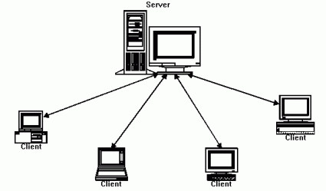
شبكه هاي مبتني بر سرور: (Client/Server)
در اين شبكه ها سرويس دهنده اختصاصي داريم.
بقيه كامپيوتر ها فقط سرويس گيرنده‌اند.
اين شبكه‌ها به علت امنيت بالايي كه دارند امكان داشتن كاربران زياد و مديريت آنها را فراهم مي‌سازد.

Slide 8
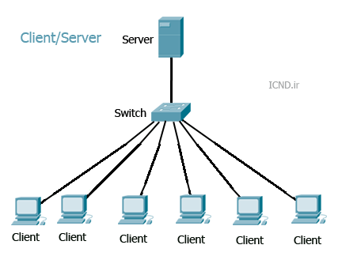
شبكه هاي مبتني بر سرور: (Client/Server)
سرور (Server): به كامپيوتري كه نقش سرويس دهنده به ديگر كامپيوتر‌ها را بر عهده دارد. مانند سرويس دهنده فايل، سرويس دهنده چاپ، سرويس دهنده وب و سرويس دهنده پستي
كلاينت (Client): كامپيوترهايي كه به عنوان سرويس گيرنده هستند.
بر روي كامپيوتر سرور لازمست سيستم عامل شبكه نصب شود مانند:
Windows 2008 server
Linux
مسئوليت امنيت تمامي كامپيوترها و حسابهاي كاربران
برعهدهServer است.

Slide 9
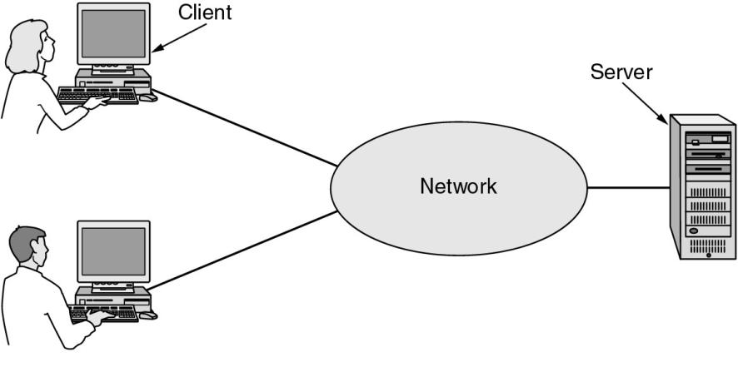
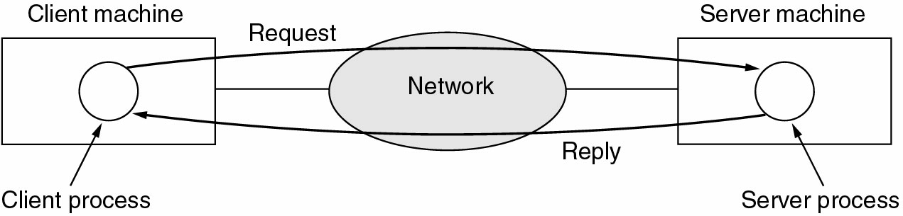
مدل مشتری - سرویس دهنده (client/Server)
شبکه با دو مشتری و یک سرویس دهنده
مدل مشتری-سرویس دهنده بر درخواست وپاسخ مبتنی است.

Slide 10
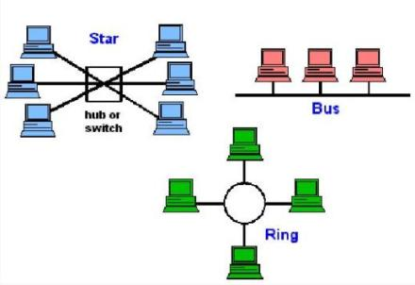
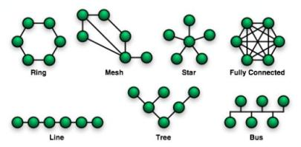
توپولوژي
به نحوه اتصال كامپيوترها به شبكه و نحوه آرايش قرار گرفتن آنها در شبكه توپولوژي (فیزیکی) گوييم.
یک شبکه ممکن است دارای یک نوع توپولوژی فیزیکی شبکه باشد، در حالیکه از نظر منطقی دارای توپولوژی دیگری است. مثال :
Ethernet 10Base-T uses an extended-star physical topology, but acts as though it uses a logical bus topology
Token Ring uses a physical star, and a logical ring

Slide 11
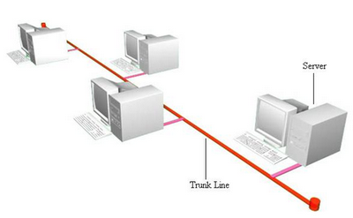
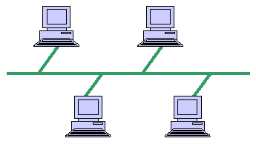
توپولوژي BUS
در مدل bus از يک کابل بعنوان ستون فقرات اصلی در شبکه استفاده شده و تمام کامپيوترهای موجود در شبکه ( سرويس دهنده ، سرويس گيرنده ) به آن متصل می‌گردند.
معایب
مزایا
در صورتی که کانال دچار اشکال شود، کل شبکه مختل می‌شود.
عیب یابی آن مشکل است.
هزينه راه اندازی كم
برپاسازي ساده

Slide 12
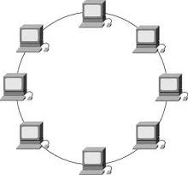
توپولوژي حلقه - Ring
در اين نوع توپولوژی تمام کامپيوترها بصورت يک حلقه به يکديگر مرتبط می‌گردند. تمام کامپيوترهای موجود در شبکه (سرويس دهنده، سرويس گيرنده) به يک کابل که بصورت يک دايره بسته است ، متصل می‌گردند.
هر كامپيوتر به دو كامپيوتر مجاورش متصل است. هر کامپیوتر اطلاعات را برای سایر کامپیوترها ارسال می‌کند تا نهایتاً گیرنده آن را دریافت کند.
مزایا
توسعه راحت
برپاسازي ساده
معایب
اگر یک کامپیوتر از کار بیافتد کل شبکه مختل می شود.
برای اضافه کردن یک کامپیوتر باید کل شبکه را مختل کرد.

Slide 13
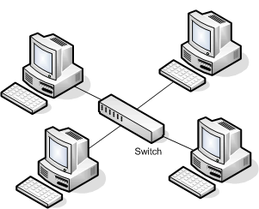
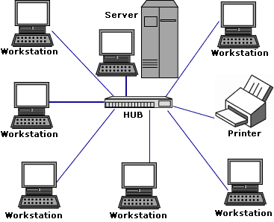
توپولوژي ستاره- Star
در توپولوژی Star، همه ی كامپيوترها به وسیله یک کابل به يك دستگاه مركزي به نام Hub يا Switchمتصل می‌شوند.
عیب
مزایا
در صورت خرابی ایستگاه مرکزی کل شبکه دچار مشکل می شود.
در صورت قطع هر کانال فقط ارتباط همان ایستگاه دچار مشکل می شود
سادگی نصب – توسعه آسان – سرعت مناسب

Slide 14
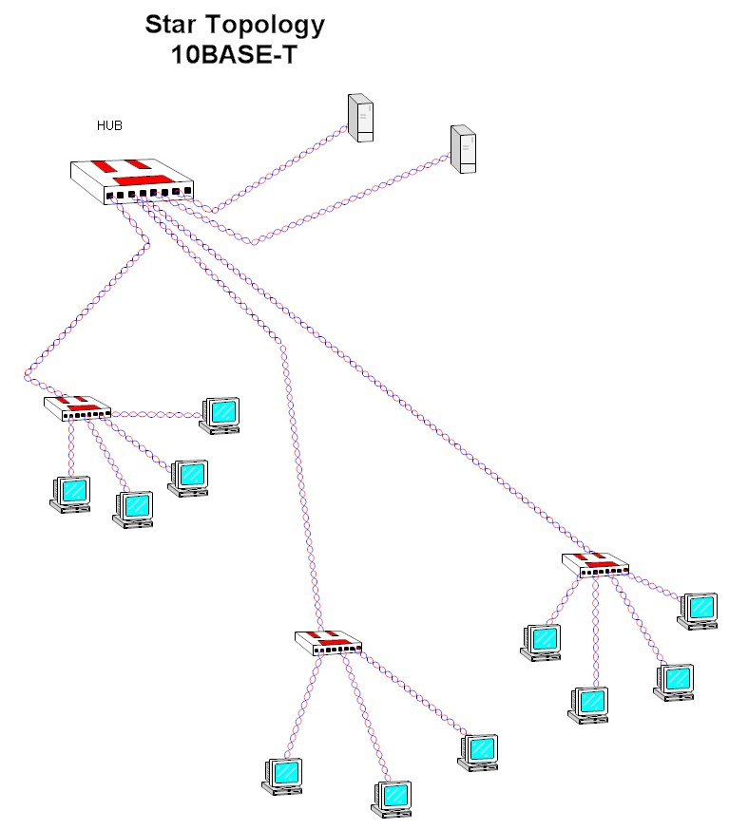
توپولوژي ستاره- Star
یک توپولوژی بسیار رایج و محبوب

Slide 15
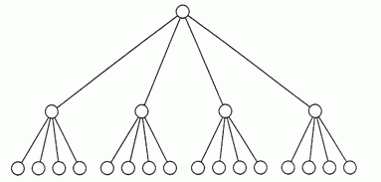
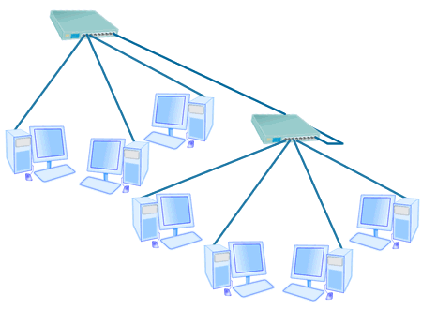
توپولوژي درختي - Tree
گسترش یافته توپولوژی ستاره است. در این روش تعدادی هاب/ سوئیچ به یکدیگر متصل‌اند و میزبان‌ها به این سوئیچ‌ها متصل هستند.
مزیت
از نقاط قوت این نوع هم بندی این است که در صورت بروز اشکال برای یکی از هابها تنها کامپیوترهای متصل به آن هاب از کار خواهد افتاد و سایر کامپیوترها به کار خود ادامه خواهند داد.

Slide 16
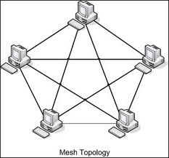
توپولوژي مش يا گراف كامل- mesh
در این توپولوژی هر میزبان مستقیما به میزبان های دیگر متصل است.
تحمل خطاي بالا ( با خراب شدن يك يا چند كابل، شبكه از كار نمي افتد)
سرعت انتقال بالاي شبكه و عدم مشکل ترافیک
هزينه برپاسازي بالاست.
اضافه کردن یک میزبان جدید به شبکه
مشکل است.
مزایا
معایب

Slide 17
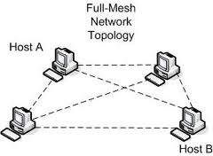
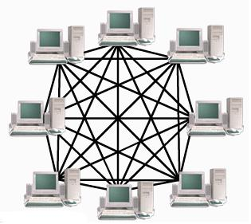
توپولوژي مش يا گراف كامل- mesh
هر كامپيوتر توسط يك كابل مجزا به كامپيوترهاي ديگر متصل است.
در شبكه‌اي با n‌ كامپيوتر، كارت شبكه هر كامپيوتر (n-1) پورت براي اتصال به كامپيوترهاي ديگر دارد.
تعداد كل كانال هاي ارتباطي n(n-1)/2 است.

Slide 18
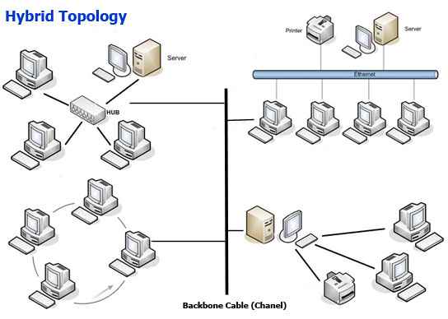
توپولوژي تركيبي يا مختلط - hybrid
اين توپولوژي تركيبي از توپولوژي هاي متفاوت است که از طریق یک ارتباط به هم متصل می شوند و در شبكه‌هاي بسيار بزرگ استفاده مي‌شود.

Slide 19
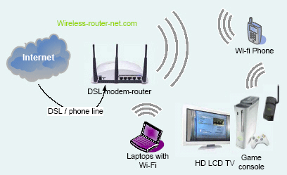
توپولوژي بي سيم- wireless
در اين توپولوژي بين كامپيوترها اتصال فيزيكي وجود ندارد و به صورت بي سيم با يكديگر مرتبط‌اند.
موارد استفاده:
☻ايجاد شبکه‌اي با وجود ايستگاههاي متحرک
☻ استفاده در مکانهايي که کابل‌کشي در آن مقرون به صرفه و يا عقلاني نيست.
مزايا
☻ساده بودن نصب و راه اندازي اين نوع شبکه
معايب
☻ نرخ ارسال و دريافت پايين
☻ نرخ خطا نسبتاً بالا
☻ امنيت اطلاعات کم

Slide 20
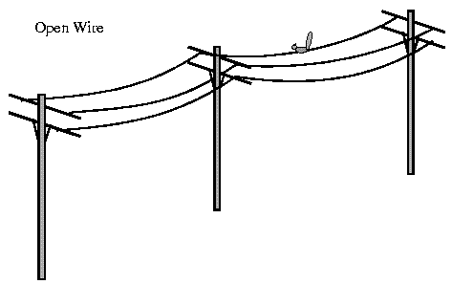
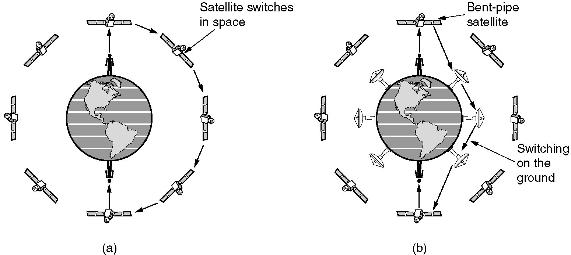
رسانه هاي انتقال
انواع رسانه هاي انتقال :
هدایت‌گر (سیم) :
زوج سیم‌ها
زوج سیم باز (Flat)
كابل كواكسيال (Coaxial)
زوج به هم تابيده (Twisted Pair)
فيبر نوري (Fiber optic)
غیر هدایت‌گر (بی‌سیم) :
ماهواره‌ها
مایکروویو زمینی
رادیوها

Slide 21
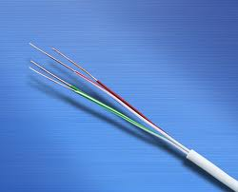

خطوط زوج سیم باز
ساده‌ترين و اولين رسانه انتقال ( ارزان، راحتي استفاده، مقاومت كم در مقابل جريان )
در کابل Flat هر سيم از ديگري جدا است .
سيم‌ها بصورت موازي كنار هم قرار مي‌گيرند لذا حساس به كوپل خازني است. لذا باعث همشنوايي و اغتشاشات محيطي (امواج الكترومغناطيسي) می‌شود.
نرخ انتقال خيلي كم (چند ده kbps) و فواصل کمتر از 50m می‌باشد.
براي كم‌كردن همشنوايي و اثر اغتشاشات محيطي از كابل زوج بهم تابيده استفاده می‌شود.

Slide 22
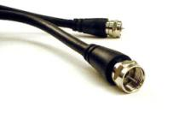
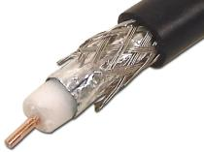
كابل كوآكسيال (Coaxial)
داراي يك رشته سيم مسي در مركز (core) است كه دور آن توسط يك عايق پوشيده شده. دور عايق هم توسط يك لايه توري فلزي پوشيده شده است.
كابل كوآكس داراي سرعت بالا (پهنای باند تا 1GHZ و مصونيت در برابر نويز است.
كابلهاي هم‌محور (كواكسيال):
در انواع مختلف مانند:
كابل كواكس 50 اهم ضخيم Tick Coaxial Cable
كابل كواكس 50 اهم نازك Thin Coaxial Cable
كابل كوآكس 75 اهم معمولي برای مخابرات آنالوگ)

Slide 23
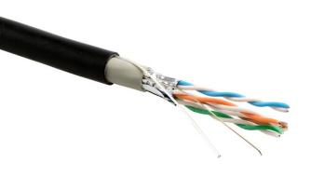
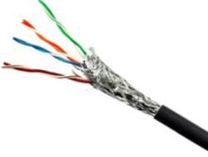
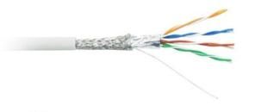
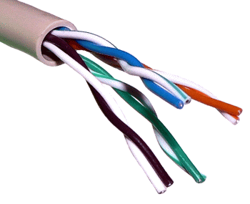
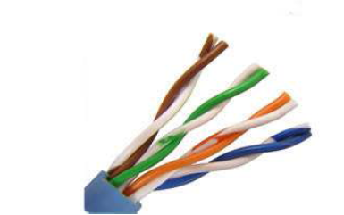
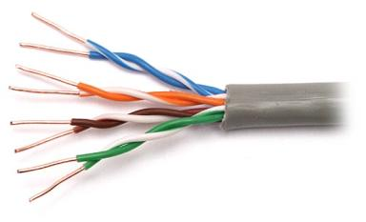
زوج به هم تابيده (Twisted pair)
اين كابل ها بصورت چهار جفت سيم مسی عایق دار بهم تابيده ساخته ميشوند كه اين چهار زوج توسط يك پوشش پلاستيكي محافظت مي‌شود. دليل تاباندن آنها خنثي كردن امواج يكديگر و جلوگيري از اتلاف انرژي است.
در بازار در دو نوع موجود مي‌باشند:
STP (sheilded Twisted Pair) : يك محافظ آلومينيومي دور سيم‌ها را احاطه كرده كه باعث نويزپذيري بسيار ناچيز اين نوع سيم‌ها مي‌شود.
UTP (unsheilded Twisted Pair) : عايق وجود ندارد و نويزپذيري داريم.

Slide 24
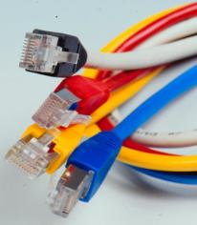
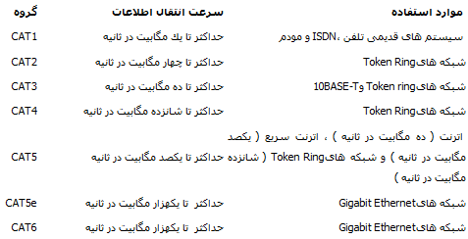
زوج به هم تابيده (Twisted pair)
مزايا : اين كابل‌ها انعطاف پذيرند، ارزان، نصب ساده
عيب : نويزپذيري بالا و محدوديت استفاده در فواصل زياد
كابل‌هاي UTP به هفت دسته (category) كه اصطلاحاً Cat1 تا Cat6 مي‌گويند دسته بندي شده‌اند.

Slide 25
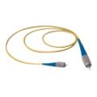
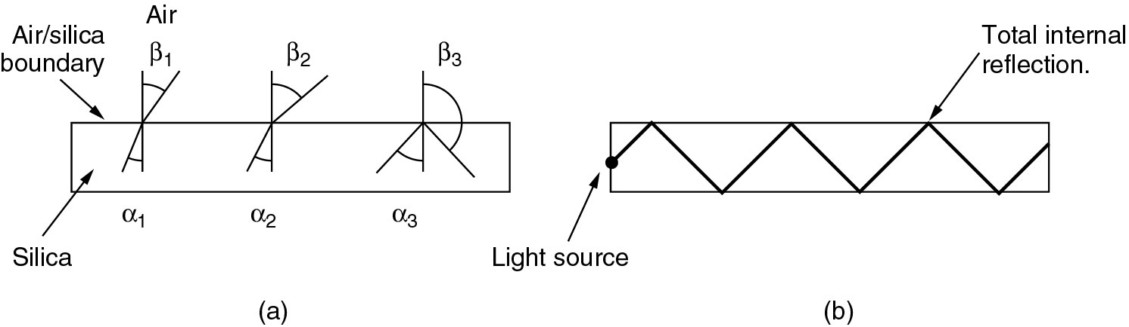
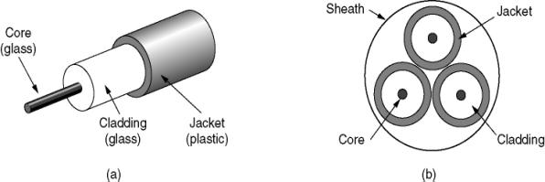
فيبر نوري (Fiber optic)
در فيبرنوري انتقال سيگنال ها به شكل نور است. نور از داخل يك رشته شيشه‌اي از جنس سيليكان عبور مي‌كند كه به آن core يا هسته گوييم. اما چون نور از شيشه عبور مي‌كند براي حل اين مشكل از يك روكش شيشه‌اي (Cladding) روي هسته استفاده مي‌كنيم كه نور با برخورد با روكش شكسته شده و به هسته باز مي‌گردد و منتشر مي‌شود.
معمولاً چند رشته فيبرنوري را در يك غلاف پلاستيكي قرار مي‌دهيم كه به آن كابل نوري گوييم.
(a) نمای کناری یک فیبر منفرد (b) سطح مقطع کابلی با سه فیبر

Slide 26
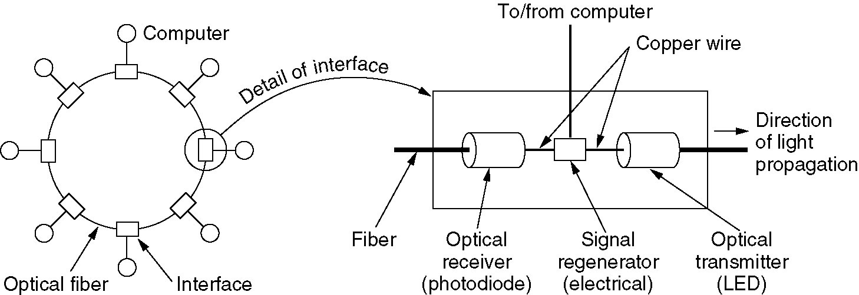
فيبر نوري (Fiber optic)
در فيبر نوري سه مولفه نقش كليدي دارند:
1- منبع نور 2- رسانه انتقال 3- آشكارساز
منبع نور يك ديود نوري يا ليزر است كه سيگنال الكتريكي كامپيوتر فرستنده را به سيگنالهاي نوري تبديل مي‌كند. سپس از طريق رسانه انتقال كه همان فيبر نوري است ارسال مي‌شود. در انتهاي مسير سيگنالهاي نور توسط آشكارساز به سيگنال‌هاي الكتريكي قابل فهم براي كامپيوتر تبديل مي‌شود.

Slide 27
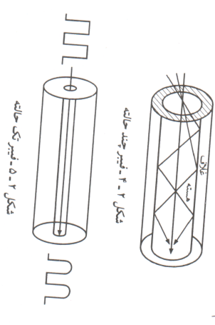
فيبر نوري (Fiber optic)
یک فیبر دارای پهنای باند بسیار بسیار بالایی است (50,000 Gbps)
سرعت فعلی مخابرات فیبر نوری 10 Gbps
مشکل اصلی، سرعت تبدیل سیگنال الکتریکی به پرتوهای نوری است نه خود فیبر!
انواع فيبر نوري:
فيبر تك حالته (single-mode fiber):
بعلت قطر کم فیبر، نور در خط مستقيم منتشر مي‌شود .
مناسب برای مسافتهای طولانی
قطر 8 تا 12 میکرون
فيبر چند حالته (multi-mode fiber):
پرتوهای متعدد با زاویه‌های مختلف در داخل فیبر به بالا و پایین حرکت می‌کنند.
سرعت پایین‌تر
ضخامت فیبر 50 میکرومتر (تقریبا معادل ضخامت موی سر)

Slide 28
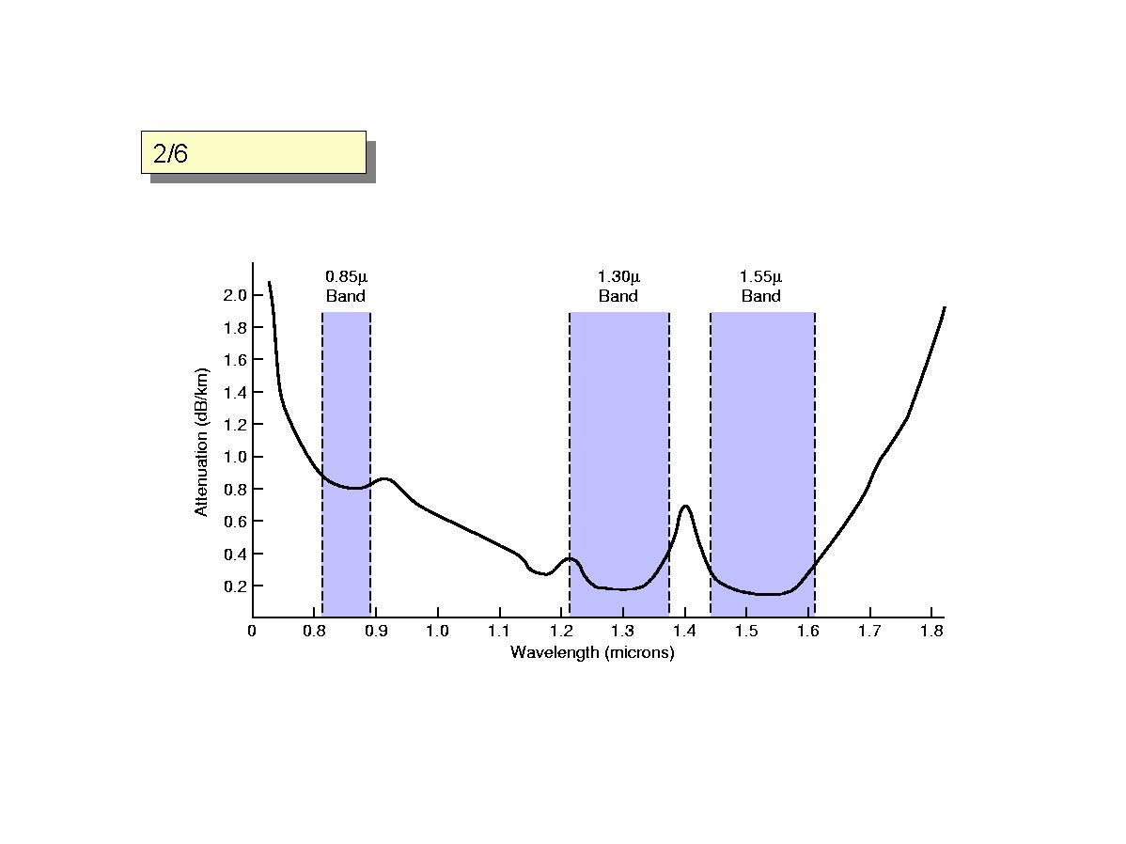
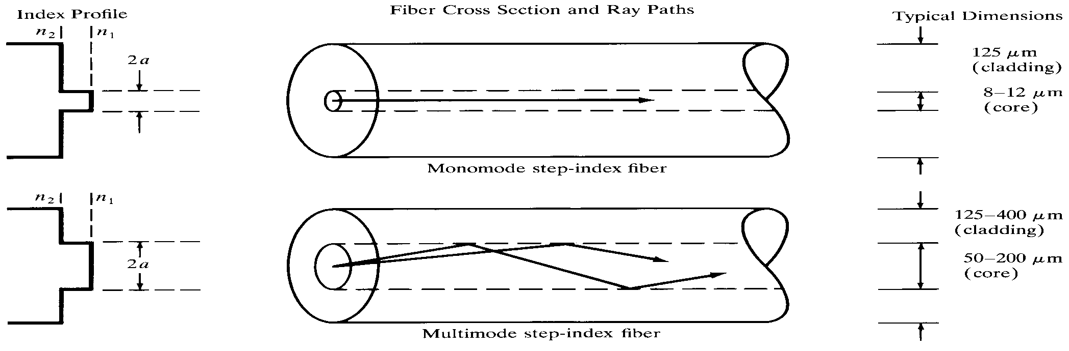
فیبر نوری (Fiber optic)
در طول موجهای 850، 1300 و 1550 نانومتر شاهد کمترین افت سیگنال هستیم .

Slide 29
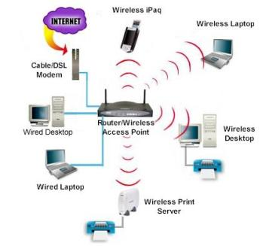
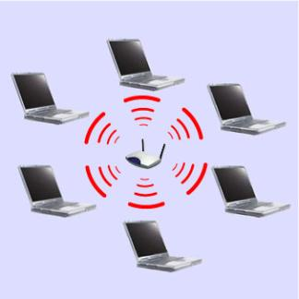
شبكه هاي بي‌سيم (wireless)
در شبكه‌هايي بي‌سيم انتقال سيگنال‌ها از طريق امواج انجام مي‌پذيرد و محيط انتشار هم هوا است.
معمولاً در مكان‌هايي كه امكان كابل كشي وجود ندارد و همچنين براي استفاده كاربران سيار (laptop) استفاده مي‌شود.
برخی معتقدند در آینده فقط دو نوع مخابرات خواهیم داشت: فیبر نوری – انتقال بی سیم
حتی میتوان در مواردی برای تجهیزات ثابت از بی سیم استفاده کرد.

Slide 30

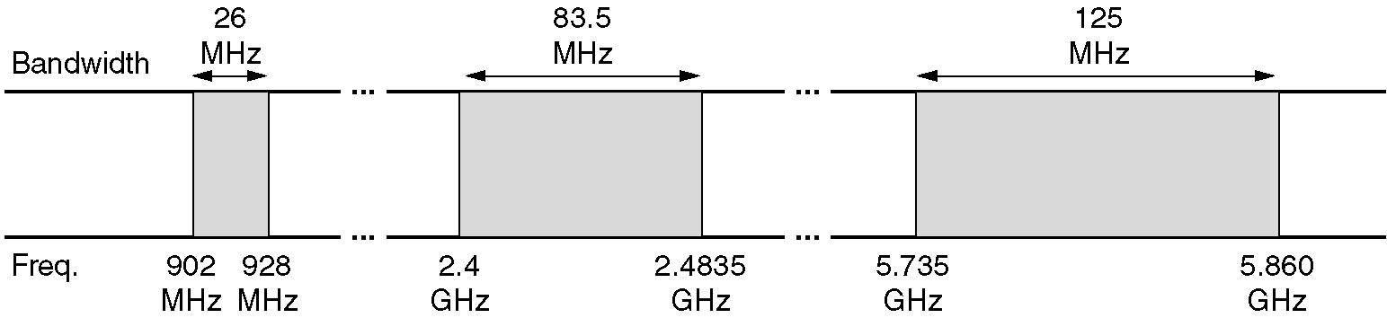
طیف الکترو مغناطیس (The Electromagnetic Spectrum)
امواج الکترو مغناطیس حاصل حرکت الکترونها هستند که می‌توانند در فضا و حتی در خلاء منتشر شوند.
در سال 1865 ماکسول آنها را پیش بینی کرد.
در سال 1887 هینریش هرتز آلمانی موفق به مشاهده‌ی آنها شد.
فرکانس : تعداد نوسانهای یک موج در ثانیه را فرکانس (f) گویند. واحد آن (به افتخار هاینریش هرتز) هرتز (HZ) نامگذاری شد. فاصلۀ بین هر دو نوسان را طول موج گویند.
امواج الکترومغناطیس در خلاء با سرعت ثابت نور حرکت می‌کنند.
دولتها از باند فرکانسی حفاظت می‌کنند.
باند ISM یک باند فرکانسی آزاد، البته با توان فرستندگی پایین است.
باندهای ISM در ایالات متحده

Slide 31
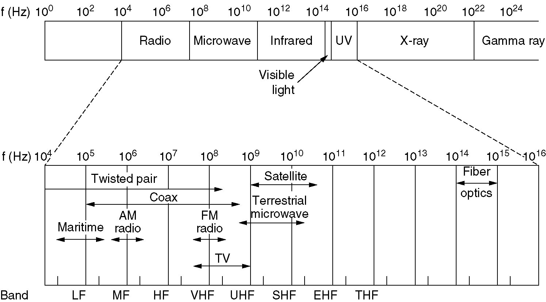
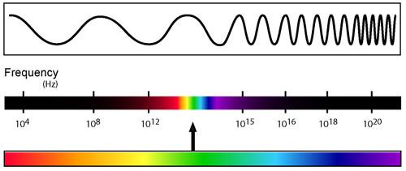
شبكه هاي بي‌سيم (wireless)
طيف امواج در شبكه هاي بي سيم:
فرکانسهای قابل استفاده در شبکه و مخابرات

Slide 32
شبكه هاي بي سيم (wireless)
انواع امواج در شبكه هاي بي‌سيم:
1- امواج راديويي:
فركانس آنها بين 3KHZ تا 1GHZ است. و داراي برد زياد
در تمامي جهات منتشر مي‌شوند و نيازي نيست فرستنده و گيرنده دقيقا روبروي هم باشند.
در فركانسهاي پايين از موانع عبور مي‌كنند.
2- امواج مايكروويو:
محدوده فركانسي آنها بین 10MHz to 10GHz است و برای ارتباطات Point to Point استفاده می‌شود.
بصورت خط مستقيم منتشر مي‌شوند (پس فرستنده و گيرنده بايد دقيقا روبروي هم قرار گيرند)
در فركانسهاي بالا از موانع عبور نمي‌كنند. و بیشتر در شبكه تلويزيون، تلفن همراه و ... استفاده مي‌شود.
3- امواج مادون قرمز:
فركانس هاي بسيار بالا دارند.
از اجسام و موانع عبور نمي‌كنند. ( به همين دليل امنيت بالاتي نسبت به ديگر امواج دارند)
برد كوتاه دارند. در دستگاه‌هاي كنترل از راه دور استفاده مي‌شوند.
4- امواج نوری :
پهنای باند بالا و هزینه بسیار پایین.
عملکرد نامناسب در هوای مه آلود و بارانی.

Slide 33
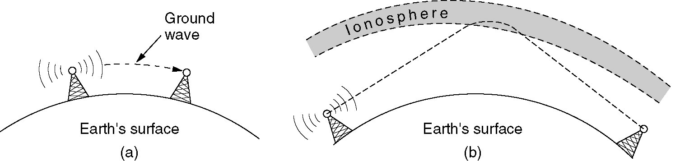
رادیو
ماکروویو در جهت معینی کاربرد دارد ولی رادیو در تمام جهات گسترش می‌یابد.
امواج راديويي به آساني توليد مي‌شوند و مي‌توانند مسافتهاي طولاني را طي كرده و به راحتي در ساختمان‌ها نفوذ نمايند.
امواج رادیویی در باندهای VLF و LF و MF از زمین و انحنای آن تبعیت می‌کنند. 1000 کیلومتر برد دارند، از موانع عبور می‌کنند ولی پهنای باند کمی دارند .
در باندهای HF و VHF آن قسمت از امواج رادیویی که نزدیک سطح زمین حرکت می‌کنند جذب زمین می‌شوند ولی آنها که به فضا می‌روند پس از برخورد با لایه ای از جو (یونسفر) به طرف زمین بر می‌گردند .
(a)در باند VLF, LF, & MF امواج راديويي از انحناء زمين تبعيت مي‌كند.
(b) در باند HF امواج راديويي در مسير مستقيم و با برخورد به يونوسفير منعكس مي‌گردد.

Slide 34

مخابرات مایکرو ویو
در فرکانهای بالای 100MHz امواج تقریباً به خط مستقیم حرکت می‌کنند و می‌توان آنها را دقیقاً روی یک نقطه متمرکز نمود.
در مسافتهای طولانی، انحنای زمین مانع از رسیدن امواج به مقصد خواهد شد. مثلاً دو برج 100 متری می‌توانند 80 کیلومتر فاصله داشته باشند.
اگر فاصله مبدأ و مقصد زیاد باشد در بین مسیر از برجهای تکرار شونده استفاده می‌شود.
در باند فرکانسی 12-3 گیگاهرتز کار می‌کند.
بیشترین کاربرد برای ارسال صوت و تصویر می‌باشد.

Slide 35
ماهواره های مخابراتی
ماهواره در ساده‌ترین شکل خود یک تکرار کننده مایکروویو بزرگ در آسمان است.
ماهواره دارای چندین ترانسپاندر (تکرار کننده) است که به فرکانسهای خاص گوش می‌دهد و سیگنال دریافتی را تقویت و سپس با فرکانس متفاوتی بر می‌گرداند.
پرتو برگشتی ‌می‌تواند وسیع که بخش بزرگی از سطح کره زمین، و یا باریک به قطر چند صد کیلومتر باشد.
هر چه ماهواره بالاتر باشد، دوره گردش آن بیشتر است (طبق قانون گپلر)
در مدارهای نزدیک زمین، دوره گردش آنها معمولا 90 دقیقه است.
در مداری به ارتفاع km 35,800 دوره گردش آن 24 ساعت است. (نسبت به زمین ثابت)
در مداری به ارتفاع km 384,000 دوره گردش آن یک ماه است.
وجود کمربندی بنام وان آلن یکی از معیارهای قرارگیری ماهواره‌ها است.
لایه‌ای از ذرات باردار پر انرژی که توسط میدان مغناطیسی زمین به دام افتاده‌اند.

Slide 36


ماهواره های مخابراتی
Geostationary Satellites - ماهواره های زمین ثابت
Medium-Earth Orbit Satellites - ماهواره های مدار متوسط
Low-Earth Orbit Satellites - ماهواره های مدار پایین
ماهواره‌هاي مخابراتي و برخي از مشخصه‌هاي آنان شامل : ارتفاع از زمين، زمان تأخير يك رفت و برگشت، و تعداد ماهواره‌هاي مورد نياز در تأمين پوشش كامل زمين
باندهای ماهواره
شلوغ- پهنای باند کم
شلوغ- پهنای باند کم
تداخل زمینی
حساسیت به باران
” - تجهیزات گرانقیمت

Slide 37


ماهواره های مخابراتی
ماهواره ذاتاً رسانه چند پخشی می‌باشد. یعنی فرستادن پیام برای یک نفر با هزاران نفر هیچ تفاوتی ندارد.
از دیدگاه امنیتی اهمیت رمزنگاری داده ها (Encryption) یکی از ملزومات است.
هزینه انتقال پیام به فاصله بستگی ندارد.
نرخ خطای ماهواره بسیار پایین است.
زمان بهره برداری آن کوتاه است.

Slide 38


مادون قرمز
کاربرد در مخابرات برد کوتاه دارند.
اين امواج جهت دار و ارزان هستند و ساخت آنها ساده مي‌باشد.
استراق سمع این امواج مشکل‌تر از امواج رادیویی است.
فرستنده و گیرنده باید در خط دید یکدیگر باشند و از طریق مستقیم و یا انعکاس سطح نور رنگی مانند سقف اتاق، ارسال صورت می‌گیرد.
تفاوت آن با مایکروویو این است که مادون قرمز از دیوار عبور نمی‌کند.
نیاز به مجوز ندارد.

Slide 39

مخابرات امواج نوری
پرتوهای لیزر اساسا یکطرفه هستند.
پهنای باند بالا و هزینه بسیار پایین.
پراکندن کردن نور و پهن کردن پرتو برای هدف گیری.
عملکرد نامناسب در هوای مه آلود و بارانی.
جريان جابجايي گرما در هوا قادر است در سيستم مخابرات ليزري اغتشاش ايجاد كند. يك سيستم دو سويه با دو ليزر در شكل نمايش داده شده است.

